Slide 1
Влияние соли на прорастание и развитие травянистых растений исследовательская работа
Выполнила
ученица 3 «Б» класса
Кулдашева Анна, 9 лет
МОУ «Гимназия №17 им.П.О.Коргана»
Руководитель
Мосенкова Елена Николаевна,
учитель начальных.классов
МОУ «Гимназия № 17»
Петрозаводск
2020

Slide 2
.
Цель исследования: изучить влияние соли, содержащейся в почве, на всхожесть растений.
Задачи:
1.Познакомиться с информацией по данной теме.
2.Провести эксперимент, наглядно показывающий, имеет ли влияние на прорастание и развитие растений соль, содержащаяся в почве.
3.Выяснить, имеет ли влияние количество соли, содержащейся в почве, на прорастание и развитие растений.
4.Найти другие, экологические и безопасные для растений и животных, способы борьбы с гололедом.
5.Узнать способ обработки от гололеда тротуаров в нашем дворе.
Гипотеза: предположим, что соль в большом количестве вредна для прорастания и роста растений.
Методы исследования: эксперимент, наблюдение, анализ, интервью

Slide 3
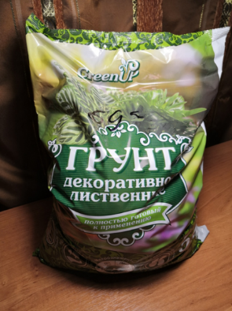
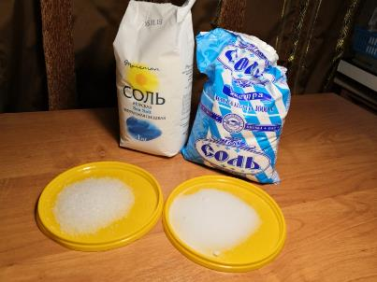
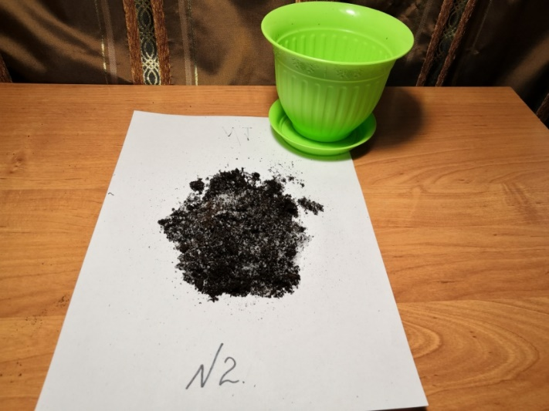
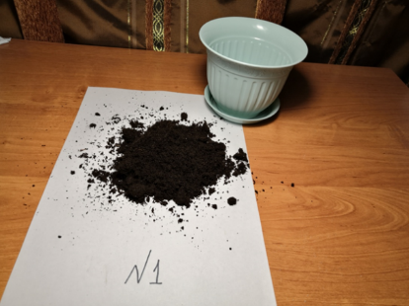
Подготовительный этап эксперимента
№2 – тот же грунт для домашних цветов, но наполовину перемешанный с пищевой каменной солью
№1 – обычный грунт для домашних цветов

Slide 4
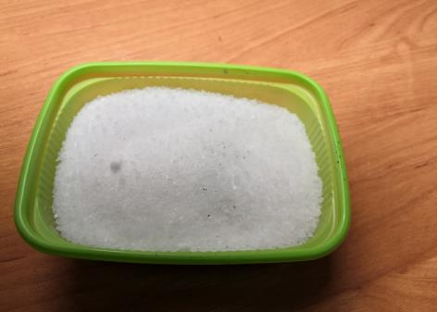
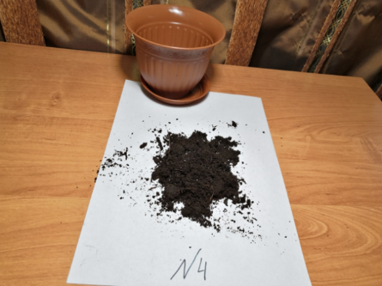
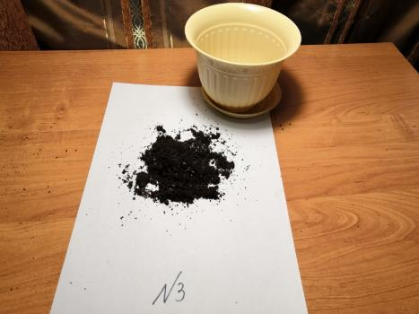
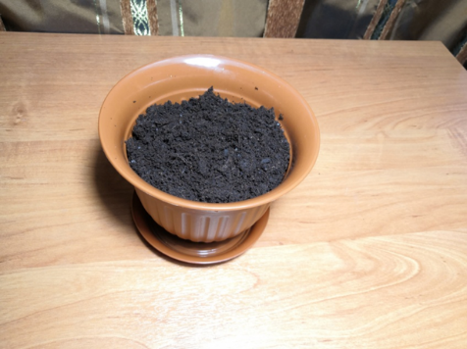
Подготовка грунта к посадке проростков
№4- тот же грунт для домашних цветов, но с добавлением одной десятой части соли
№3 - тот же грунт для домашних цветов, но с добавлением одной четвертой части соли

Slide 5
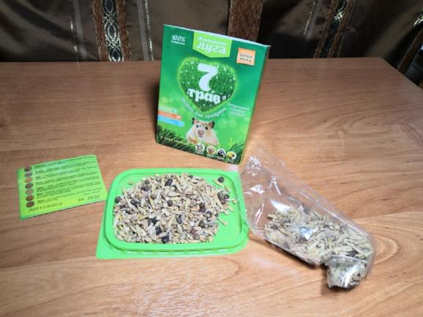
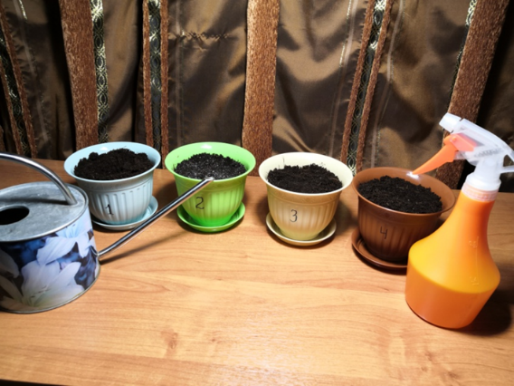
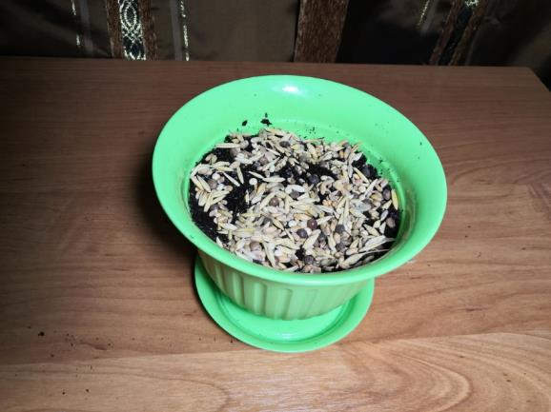
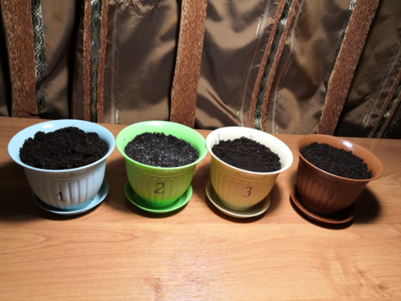
Посев проростков
Условия ухода одинаковые

Slide 6
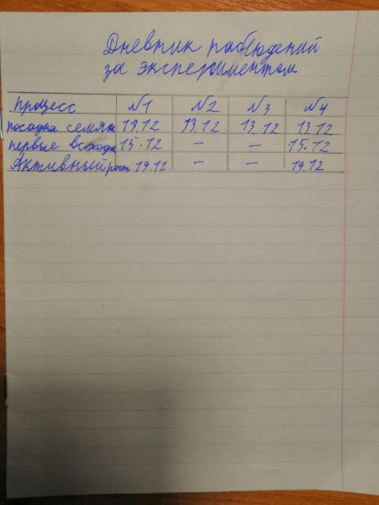
Дневник наблюдений
Таблица результатов наблюдения
Процесс | Горшок № 1 | Горшок № 2 | Горшок № 3 | Горшок № 4
Внесение соли в почву | без соли | ½ соли | ¼ соли | 1/10 соли
посадка пророщенных семян | 13.12 | 13.12 | 13.12 | 13.12
первые всходы | 15.12 | ------ | ----- | 15.12
активный рост | 19.12 | -------- | ----- | 19.12

Slide 7
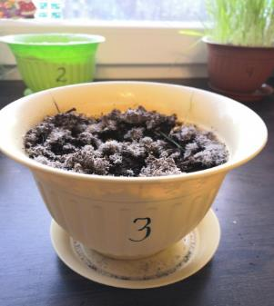
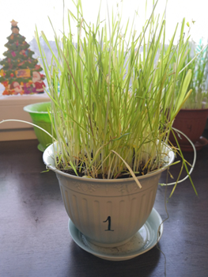
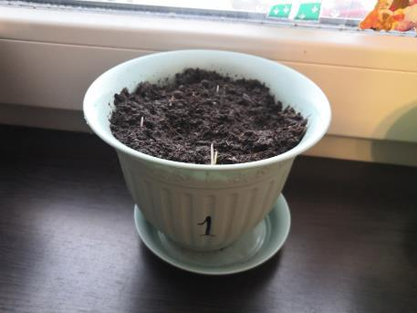
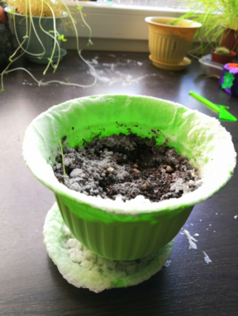
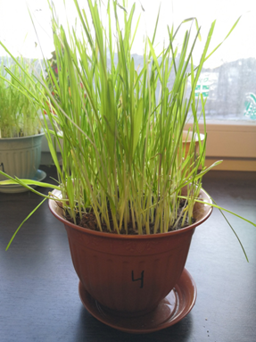
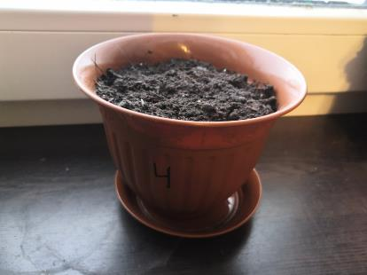
В горшках № 1 и № 4 стадия активного роста
Всходы в горшках №1 и № 4 на 3-й день эксперимента
В горшках № 2 и № 3 засолонение почвы

Slide 8
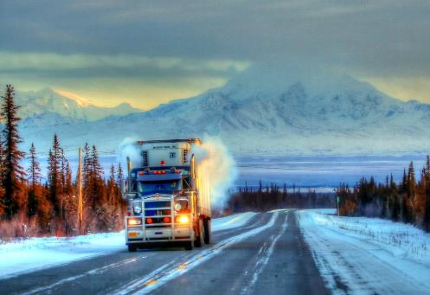
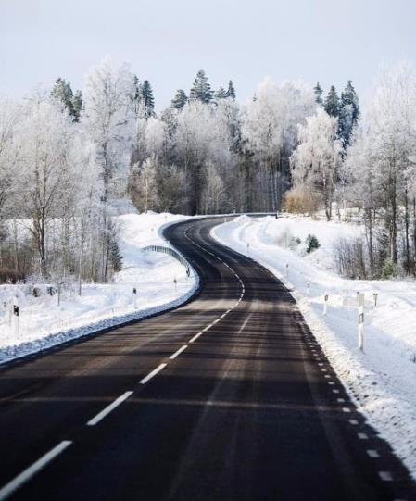
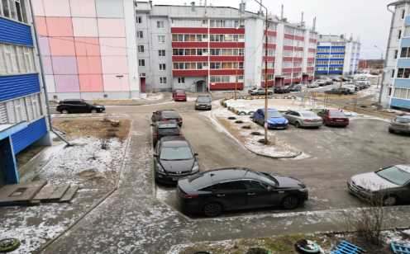
Страны Скандинавии
Выводы
1.Содержание соли в почве имеет прямое влияние на всхожесть и рост растений;
2.Чем больше соли содержится в почве, тем сильнее она влияет на рост растений;
3.Чтобы снизить вред, наносимый природе, при борьбе с гололедом, нужно очень точно рассчитывать количество используемой соли или обходится без ее использования.
Мой двор

Slide 9
Литература и Интернет-источники:
Агеев Д. «В городах, где используют современные реагенты, зима безопасней» /Комсомольская Правда – интернет-издание от 03.04.19. [Электронный ресурс].-Режим доступа:https://www.kp.ru/daily
Аснова А. «Иностранный опыт: 5 реагентов в борьбе с гололедом» / TheVillage интернет-издание от 03.02.12.[Электронный ресурс].-Режим доступа:https://www.the-village.ru/village/city/abroad/111529-vstrechaem-ldom-i-solyu-5-sposobov-izbavitsya-ot-snega
Вероятной причиной смерти птиц в Карелии являются реагенты/Радио Свобода – интернет издание от 20.11 19. .[Электронный ресурс].-Режим доступа: www.svoboda.org/a/30295572.html
Исаева Т.А., Романова Н.И. Биология: учебник для 6 класса общеобразовательных организаций-/2-е изд.- Москва: ООO «Русское слово-учебник»-2015.-C.232
Массовую гибель птиц в Карелии связали со средством против гололеда/Известия – интернет-издание от 21.11. 19.[Электронный ресурс].- Режим доступа: https://iz.ru/969552/2020-01-28/v-gosdume-nazvali-agoniei-novye-sanktcii-evrosoiuza-iz-za-vyborov-v-krymu
Чем обрабатывают наши дороги зимой/ЖКХакер.РФ – интернет-издание 12.12.11 [Электронный ресурс].- Режим доступа: (https://zhkhacker.ru/2011/12/chem-obrabatyvayut-nashi-dorogi-zimoj

Slide 10
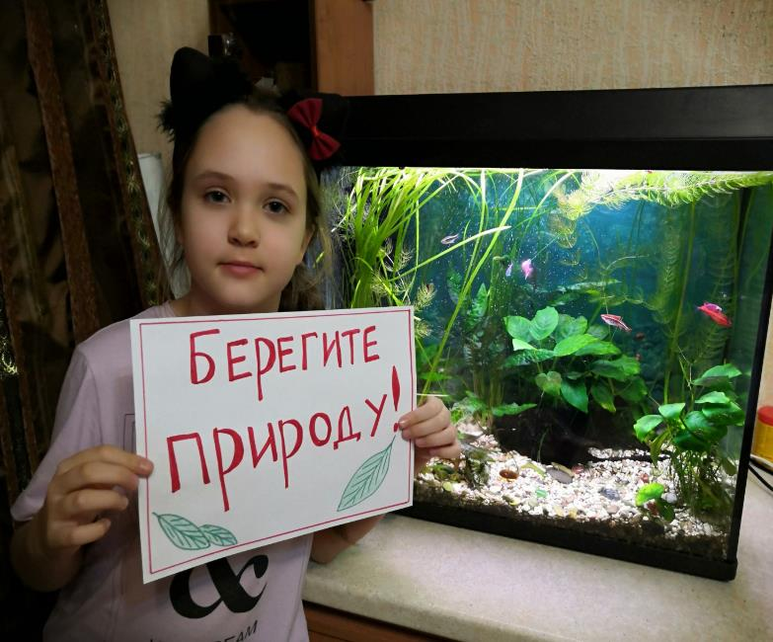
Спасибо за внимание!
Кулдашева Анна
Ученица 3 «Б» класса
МОУ «Гимназия №17»
Контактный телефон:89114004323(мама Кулдашева Юлия Владимировна

